Slide 1
5.2 差分放大电路
5.2.1 典型长尾式差分放大电路
一、电路
二、工作原理
三、指标计算
5.2.2 具有电流源的差分放大电路
Notes:
此处说明电压电流等为什麽用相量形式.

Slide 2
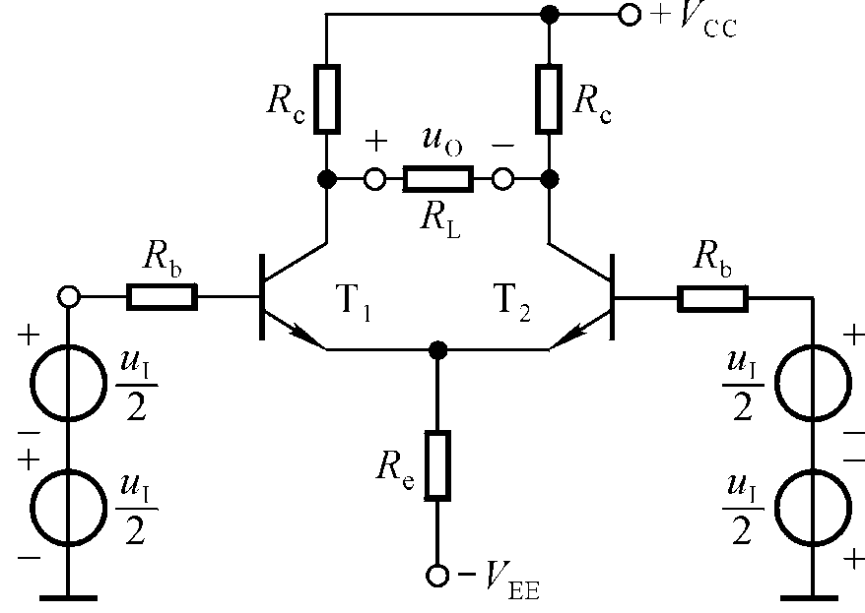
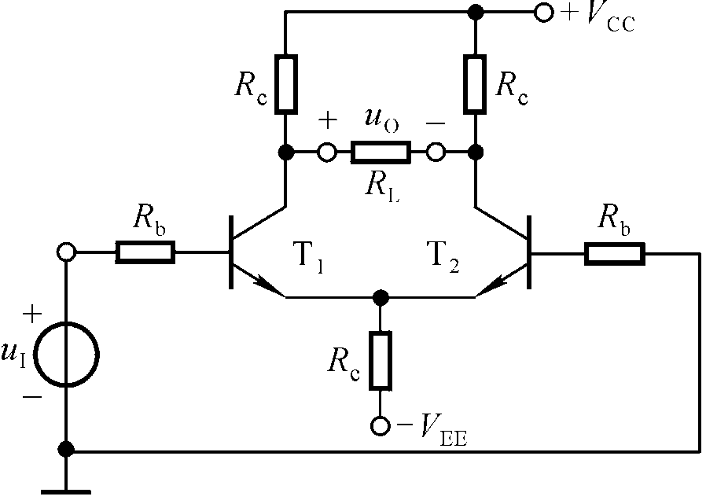
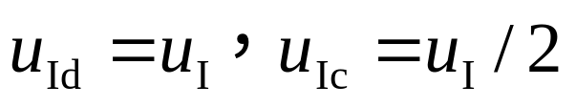
三、指标计算
5 . 单端输入的指标计算
共模输入电压
在输入信号作用下发射极的电位变化吗？说明什么？
差模输入电压
输入差模信号的同时总是伴随着共模信号输入：
其中的差模指标和共模指标的计算与双端输入相同。

Slide 3
对任意信号的分析方法
对于两个任意信号u_{i1}、u_{i2}，分析时可将它们分解成一对共模信号和一对差模信号，然后分别由差模和共模增益来求。
u_{ic} = u_{ic1}=u_{ic2} =(u_{i1}+u_{i2})/2
u_{id}=(u_{i1}-u_{i2})
u_{id1}=-u_{id2}= u_{id} /2
u_{i1}=u_{ic}+u_{id}/2
u_{i2}=u_{ic}- u_{id}/2
例：u_{i1}=10mV u_{i2}=8mV
u_{ic}=(u_{i1}+u_{i2})/2=9mV
u_{id}=(u_{i1}-u_{i2}) =2mV
u_{i1} =u_{ic1}+u_{id1} =9+1（mV）
u_{i2} =u_{ic2}+u_{id2} =9-1（mV）

Slide 4
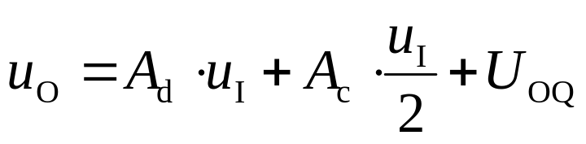
讨论一
问题讨论：
（1）U_{OQ}产生的原因？
（2）如何减小共模输出电压？
静态时的值
差模输出
共模输出

Slide 5
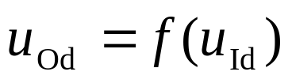
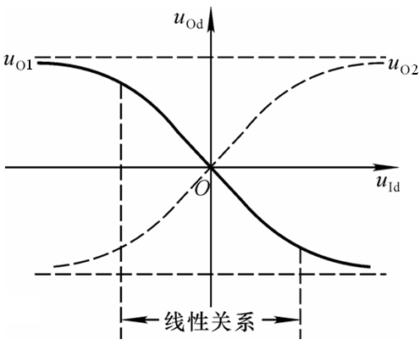
三、指标计算
6. 电压传输特性
差分放大电路的电压传输特性是指放大电路输出差模信号与输入差模信号之间的关系曲线.

Slide 6
四、具有恒流源的差分放大电路
R_{e} 越大，共模负反馈越强，单端输出时的A_{c}越小，K_{CMR}越大，差分放大电路的性能越好。
但为使静态电流不变，R_{e} 越大，V_{EE}越大，以至于R_{e}太大就不合理了。
需在低电源条件下，得到趋于无穷大的R_{e}。
解决方法：采用电流源！

Slide 7
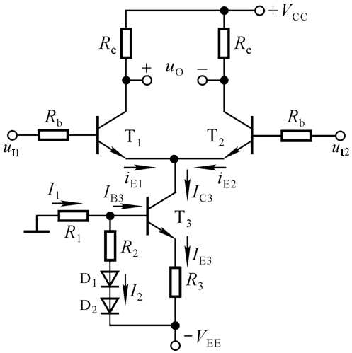
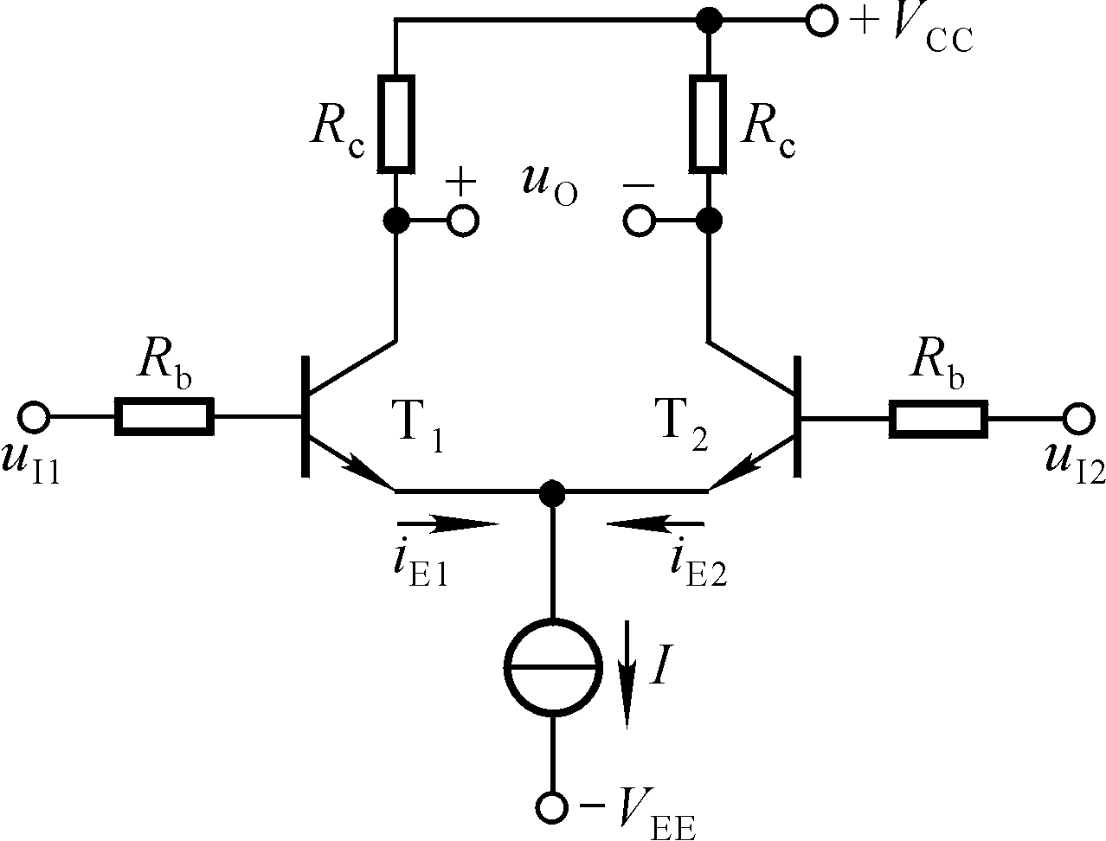
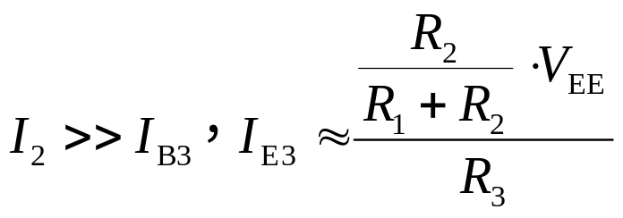
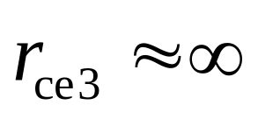
5.2.2 具有电流源的差分放大电路
近似为
恒流
等效电阻为无穷大

Slide 8
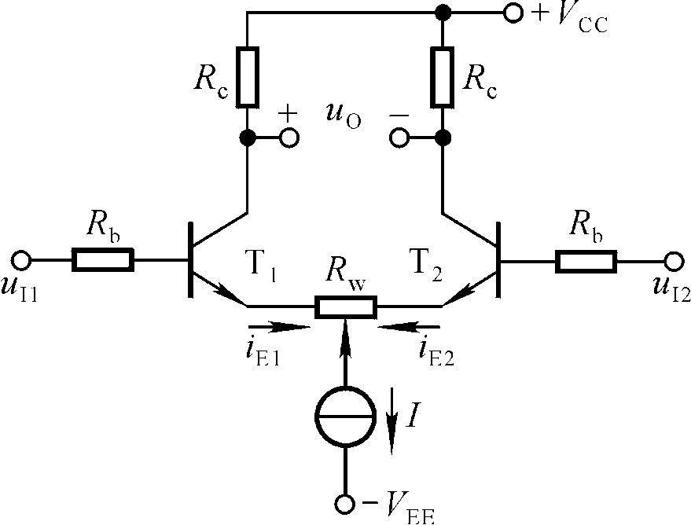
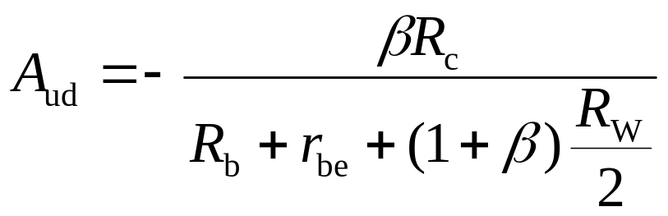
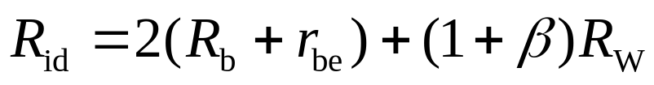
加调零电位器R_{W}
5.2.2 具有电流源的差分放大电路
1) R_{W}取值应大些？还是小些？
2) R_{W}对动态参数的影响？
3) 若R_{W}滑动端在中点，写出A_{d}、R_{i}的表达式。

Slide 9
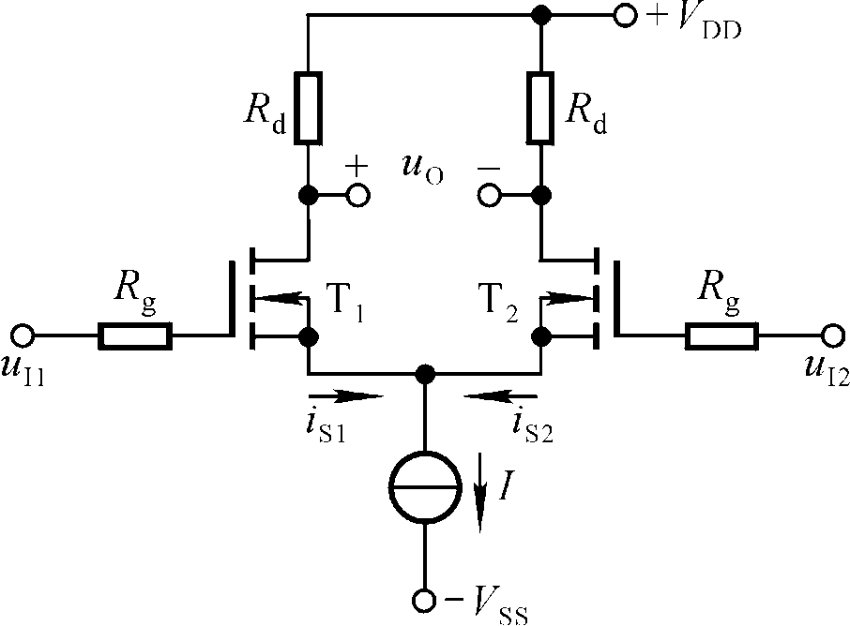
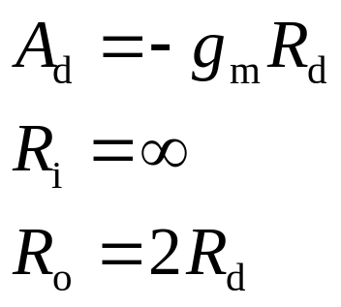
场效晶体管差分放大电路
5.2.2 具有电流源的差分放大电路

Slide 10
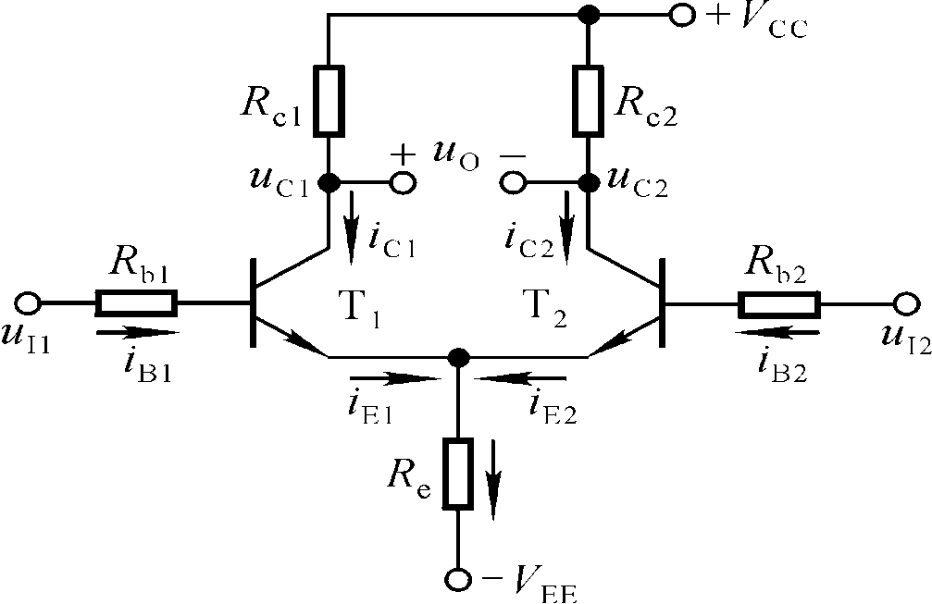
讨论一
若u_{I1}=10mV，u_{I2}=5mV，则u_{Id}=？ u_{Ic}=？
u_{Id}=5mV ，u_{Ic}=7.5mV
Notes:
用叠加原理求解差模输入电压和共模输入电压。

Slide 11
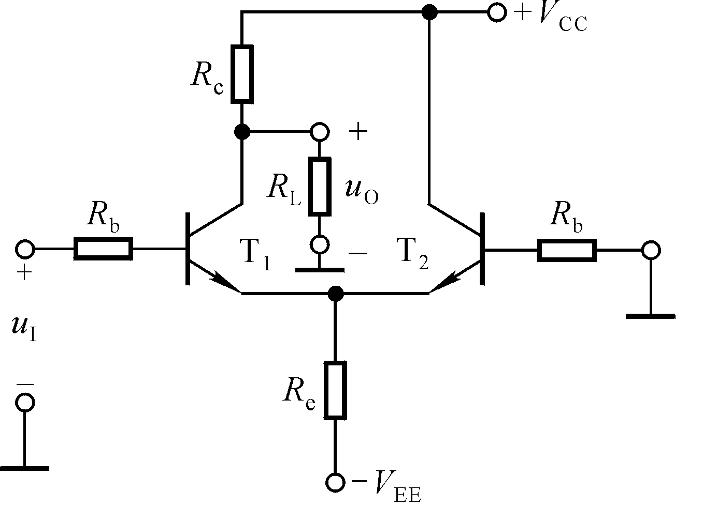
讨论二
1、u_{I}=10mV，则u_{Id}=? u_{Ic}=?
2、若A_{d}=－10²、K_{CMR}＝10³用直流表测u_{O} ，u_{O}=?
=?
u_{Id}=10mV ，u_{Ic}=5mV
u_{O}= A_{d} u_{Id}+ A_{c} u_{Ic}+U_{CQ1}
=?
=?

Slide 12
5.3 集成运算放大电路
5.3.1 集成运算放大电路概述
5.3.2 集成运放中的电流源电路(自学了解)
5.3.3 以电流源为有源负载的放大电路（自学了解）
5.3.4 集成运放电路简介
5.3.5 集成运放的主要参数

Slide 13
5.3.1 集成运算放大电路概述
集成电路简称 IC (Integrated Circuit)
数字集成电路
集成电路按其功能分
模拟集成电路
集成运算放大器；集成功率放大器；集成高频放大器；集成中频放大器；集成比较器；集成乘法器；集成稳压器；集成数/模或模/数转换器等。
模拟集成电路类型

Slide 14
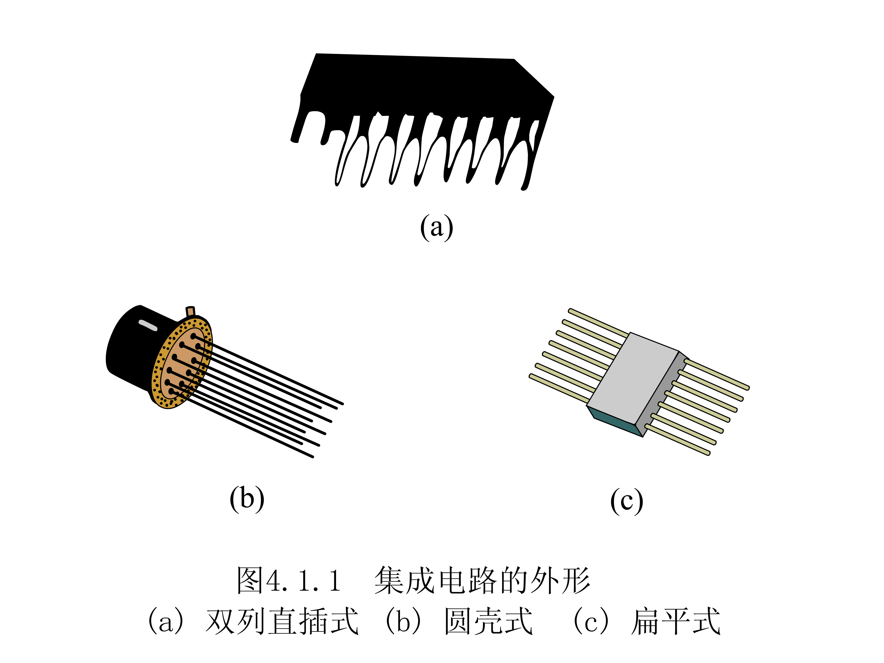
集成电路的外形
(a)双列直插式
(b)圆壳式
(c)扁平式

Slide 15
5.3.1 集成运算放大电路概述
一、集成运放的电路结构特点
1. 对称性好，适用于构成差分放大电路。
2. 在芯片上常常用三极管代替大电阻和二极管。
3. 通常采用直接耦合电路方式。
4. 集成电路中的 NPN 、 PNP管的 β 值差别较大，通常 PNP 的 β ≤ 10 。常采用复合管的形式。

Slide 16
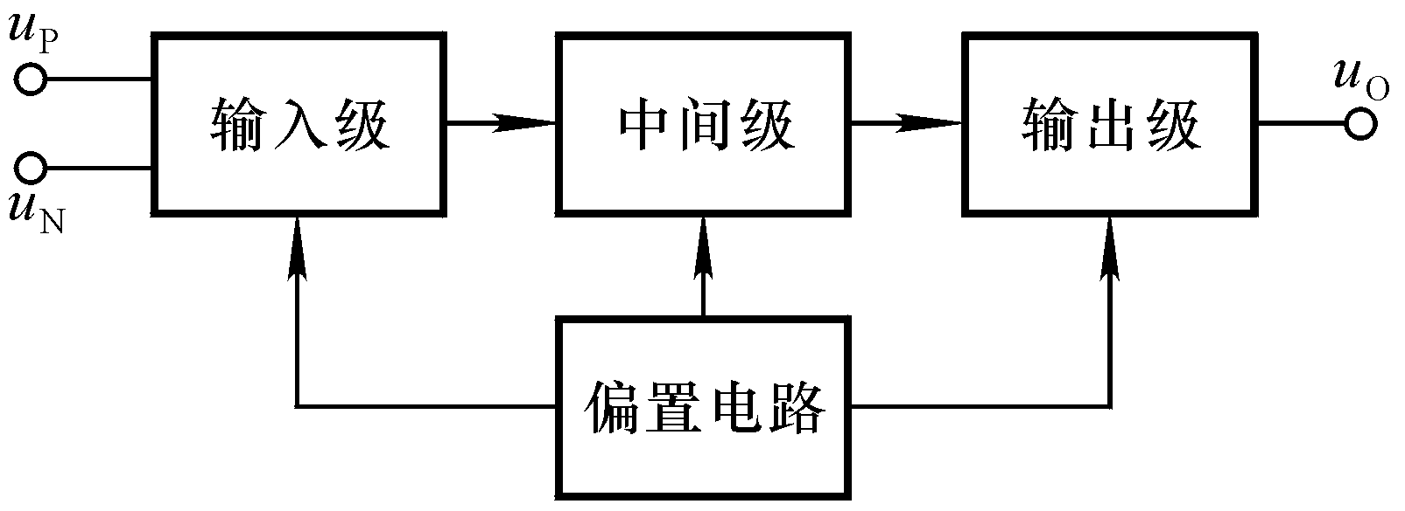
5.3.1 集成运算放大电路概述
二、集成运放的组成
实质上是一个具有高放大倍数的多级直接耦合放大电路。
两个
输入端
一个
输出端
若将集成运放看成为一个“黑盒子”，则可等效为一个双端输入、单端输出的差分放大电路。

Slide 17
5.3.1 集成运算放大电路概述
二、集成运放的组成
偏置电路：为各级放大电路设置合适的静态工作点。采用电流源电路。
输入级：前置级，多采用差分放大电路。要求R_{i}大，A_{d}大， A_{c}小，输入端耐压高。
中间级：主放大级，多采用共射放大电路。要求有足够的放大能力。
输出级：功率级，多采用准互补输出级。要求R_{o}小，最大不失真输出电压尽可能大。

Slide 18
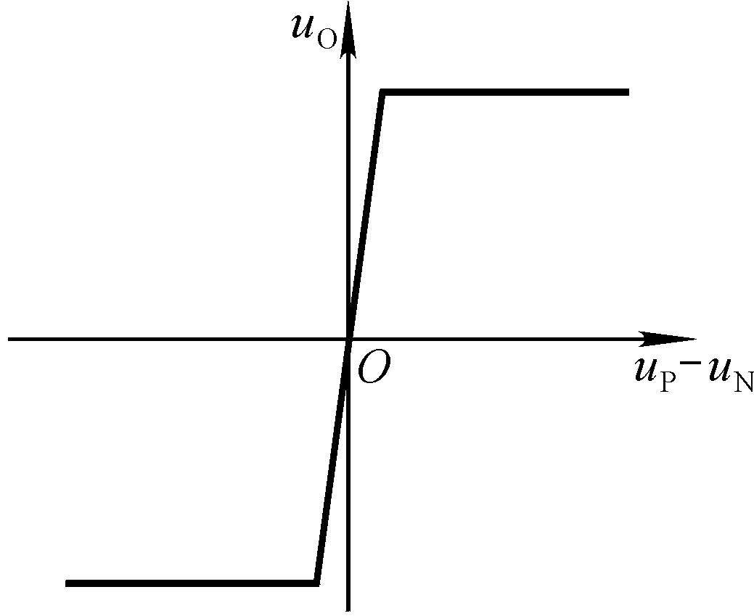
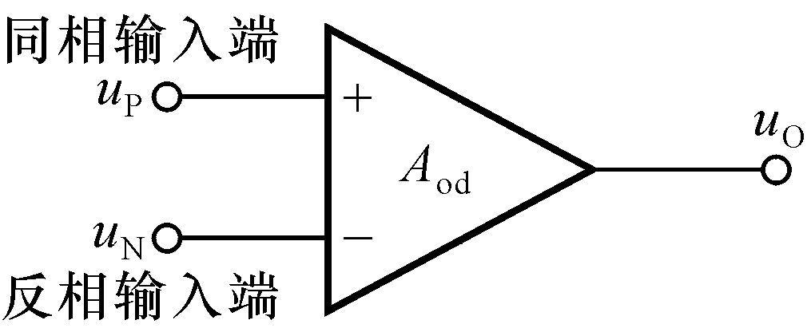
5.3.1 集成运算放大电路概述
三、集成运放的传输特性曲线
在线性区：
u_{O}＝A_{od}(u_{P}－u_{N})
A_{od}是开环差模放大倍数。
非线性区
由于A_{od}高达几十万倍，所以集成运放工作在线性区时的最大输入电压(u_{P}－u_{N})的数值仅为几十～一百多微伏。
(u_{P}－u_{N})的数值大于一定值时，集成运放的输出不是＋U_{OM} , 就是－U_{OM}，即集成运放工作在非线性区。

Slide 19
读图方法
5.3.4 集成运放举例
已知电路图，分析其原理和功能、性能。
（1）了解用途：了解要分析的电路的应用场合、用途和技术指标。
（2）化整为零：将整个电路图分为各自具有一定功能的基本电路。
（3）分析功能：定性分析每一部分电路的基本功能和性能。
（4）统观整体：电路相互连接关系以及连接后电路实现的功能和性能。
（5）定量计算：必要时可估算或利用计算机计算电路的主要参数。

Slide 20
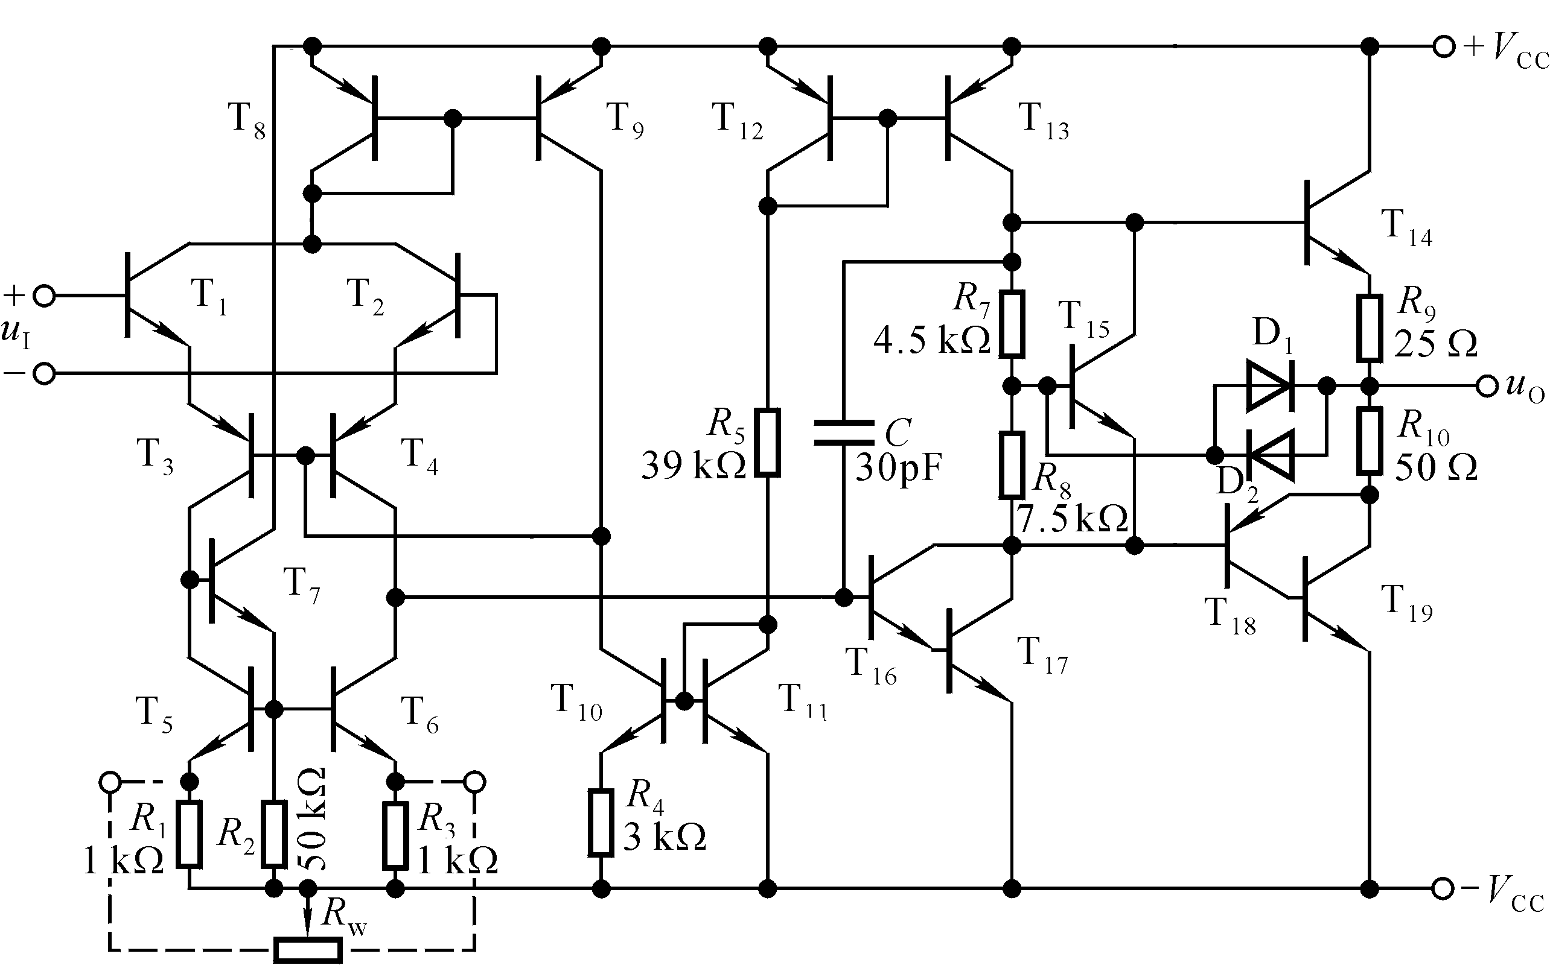
型号为F007的通用型集成运放
对于集成运放电路，应首先找出偏置电路，然后根据信号流通顺序，将其分为输入级、中间级和输出级电路。

Slide 21

判断同相输入端和反相输入端

Slide 22
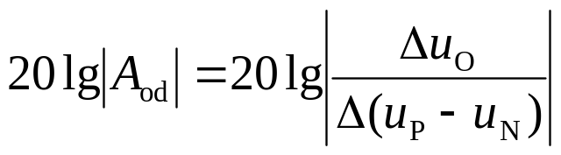
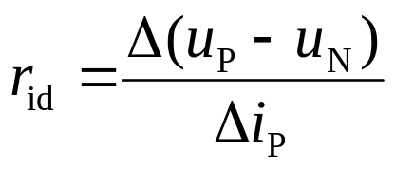
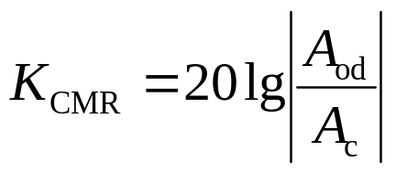
5.3.5 集成运放的主要性能指标
指标参数 F007典型值 理想值
开环差模增益 A_{od} 106dB ∞
差模输入电阻 r_{id} 2MΩ ∞
共模抑制比 K_{CMR} 90dB ∞

Slide 23
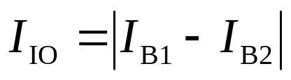
5.3.5 集成运放的主要性能指标
指标参数 F007典型值 理想值
U_{IO} 几μV/ ℃ 0
使输出电压等于零在输入端加的补偿电压。
U_{IO}的温漂dU_{IO}/dT(℃) 几μV/ ℃ 0
输入失调电流 I_{IO} 20nA 0
I_{IO}的温漂dI_{IO}/dT(℃) 几nA/ ℃ 0

Slide 24
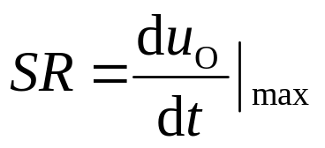
5.3.5 集成运放的主要性能指标
指标参数 F007典型值 理想值
最大共模输入电压 U_{Icmax} ±13V
能正常放大差模信号时容许的最大的共模输入电压。
最大差模输入电压 U_{Idmax} ±30V
超过此值输入级差分管将损坏。
-3dB带宽 f_{H} 10Hz ∞
上限截止频率。
为什么这么低？
转换速率 SR 0.5V/μS ∞
对大信号的反应速度

Slide 25


5.3.6 集成运放的种类
电压放大型：输入量与输出量均为电压
电流放大型：输入量与输出量均为电流
跨导型：输入量为电压，输出量均为电流
互阻型：输入量为电流，输出量均为电压
按工作原理
可控增益：利用外加控制电压控制增益的大小
选通控制：输入为多通道，利用输入的逻辑信
号控制那个通道的信号放大
按可控性

Slide 26
5.3.6 集成运放的种类
通常情况下用通用型运放，特殊情况下才用专用型运放。
按性能指标
高 阻 型：r_{id}，可高于10¹²Ω。
用于测量放大器、信号发生器。
高 速 型： f_{H}和SR高， f_{H}可达1.7GHz，SR可达 10³V/μS。
用于A/D、D/A转换电路、视频放大器。
高精度型：低失调、低温漂、低噪声、高增益，
A_{od}高于105dB。
用于微弱信号的测量与运算、高精度设备。
低功耗型：工作电源电压低、静态功耗小，在100～200μW。
用于空间技术、军事科学和工业中的遥感遥测。
大功率型、仪表用放大器、隔离放大器、缓冲放大器……

